Slide 1

SMARTCITY
SMARTCITY
L'IA au Service de la Gestion Urbaine
Plateforme Mobile Intelligente de Signalement d'Incidents Urbains
Présentation Projet | 2026

Slide 2
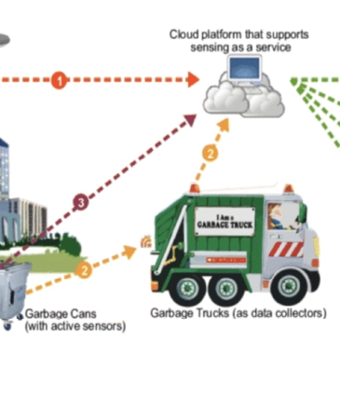
SMARTCITY
Le Contexte et la Problématique
Croissance Urbaine Rapide
Les infrastructures des grandes villes subissent une pression constante due à l'urbanisation accélérée.
Méthodes Traditionnelles Obsolètes
Signalements d'incidents lents et imprécis : fuites d'eau, routes abîmées, éclairage défectueux.
Le Défi Majeur
Comment automatiser le tri des urgences et réduire le temps d'intervention grâce aux nouvelles technologies ?
01

Slide 3
SMARTCITY
La Solution "SmartCity"
Plateforme Écosystémique
Application Citoyenne
Tri Automatisé par IA
Une solution complète alliant Mobile, Cloud et Intelligence Artificielle pour une gestion urbaine unifiée.
Photographier, géolocaliser et signaler un incident en 3 clics. Une expérience simplifiée pour tous.
L'IA analyse l'image et qualifie le degré d'urgence automatiquement, sans intervention humaine.
02

Slide 4

SMARTCITY
L'Innovation Majeure - Computer Vision (IA)
Google Gemini 1.5 Flash
Un modèle d'IA générative ultra-rapide intégré pour l'analyse d'images en temps réel.
Analyse d'Image en Temps Réel
L'IA scanne la photo et classifie l'incident : déchets, infrastructure, eau, et plus encore.
DÉTECTION DE DANGER
Safety - Badge Rouge "Sécurité"
Si l'IA détecte un risque imminent (câble électrique dénudé), le système attribue le badge rouge prioritaire pour une intervention immédiate.
03

Slide 5
SMARTCITY
Assistant Virtuel et Chatbot Vocal Intégré
Accessibilité Maximale
Speech-to-Text Silencieux
Un assistant conversationnel intégré directement dans l'application pour guider chaque utilisateur, quel que soit son niveau de familiarité avec la technologie.
Le citoyen parle naturellement à l'application sans quitter l'interface. Écoute en arrière-plan pour une expérience fluide et sans friction.
Text-to-Speech Français
Interface Bulles de Chat
L'assistant IA répond vocalement en français pour guider l'utilisateur à chaque étape du signalement, rendant l'application accessible à tous.
Un système de bulles de chat façon ChatGPT/WhatsApp pour un suivi intuitif et une expérience conversationnelle naturelle.
04

Slide 6
SMARTCITY
Outils Avancés et UX Premium
Localisation GPS Précise
Géo-Navigation
Design Glassmorphism
Utilisation de FusedLocation pour des coordonnées géographiques exactes, combinant GPS, Wi-Fi et réseaux cellulaires.
Calcul de la distance géodésique entre le citoyen et l'incident, avec redirection vers Google Maps.
Interface premium avec Dark Mode natif et transparence pour une expérience utilisateur moderne.
05

Slide 7
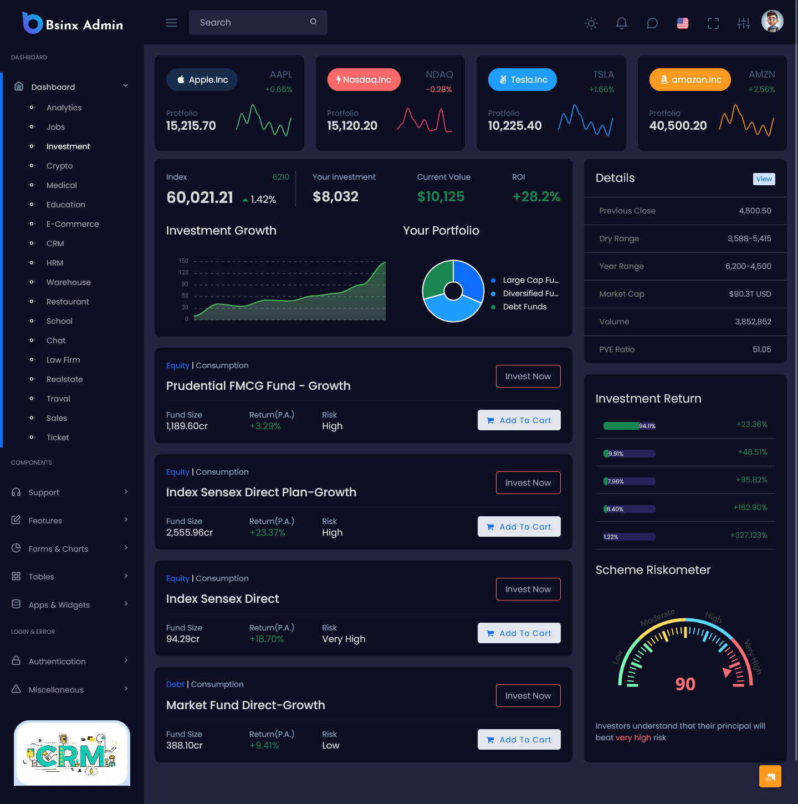
SMARTCITY
L'Espace Administrateur et Temps Réel
Tableau de Bord Centralisé
Vue centralisée pour les autorités : changement de statut des signalements (En attente, En cours, Résolu).
Boucle de Rétroaction Automatique
Lorsqu'un incident est marqué "Résolu", le backend prend le relais automatiquement sans intervention manuelle.
Firebase Cloud Messaging (FCM)
Notification Push instantanée sur le smartphone du citoyen : "Votre signalement est résolu !"
06

Slide 8
SMARTCITY
Architecture Technique et Stack
Frontend Mobile - Android Natif
Backend & API - Laravel 11
JAVA
REST API
Accès direct au matériel du smartphone : Caméra pour les photos, GPS pour la géolocalisation, Micro pour le vocal.
Framework Laravel 11 pour une API REST sécurisée, performante et scalable.
Base de Données - SQLite
Services Cloud
EMBARQUÉE
GEMINI + FIREBASE
Gestion de données légère, rapide et embarquée directement sur l'appareil mobile.
API Gemini pour l'IA Vision et Firebase pour les notifications Push en temps réel.
07

Slide 9
SMARTCITY
Conclusion et Perspectives d'Évolution
Bilan
Perspectives (Future Work)
Un système complet, réactif et intelligent, prêt à moderniser la gestion urbaine.
De la photographie citoyenne à la notification de résolution, chaque étape est optimisée par l'Intelligence Artificielle.
Carte thermique (Heatmap) sur le web pour visualiser les zones critiques
Edge AI pour un traitement direct sur smartphone sans dépendance réseau
Extension de la plateforme aux autres grandes métropoles
"La ville intelligente de demain commence par la résolution intelligente des problèmes d'aujourd'hui."
08

Slide 10
SMARTCITY
QUESTIONS
&
RÉPONSES
Merci pour votre attention
SmartCity | Plateforme IA de Gestion Urbaine

